Slide 1
Spring Data JPA
MLD300
Heaven Fan
2020/4/23

Slide 2
Agenda
The History of Java Data Persistence
JDBC
ORM
JPA
Spring Data JPA
Hands On Practice
Setup Spring Data JPA Project
JPA Config
Simple Query
Custom Query
Advance Query
Transaction

Slide 3
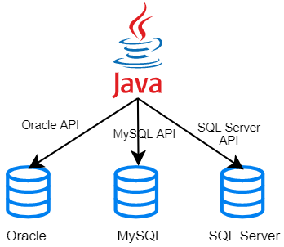
Story – 数据持久化之远古时代
故事背景
在 Java 诞生初期，JDBC 并没有随之而生
系统访问不同的数据库时，需使用数据库厂商提供的 API 来访问
缺点
系统和各数据库 API 的耦合度高

Slide 4
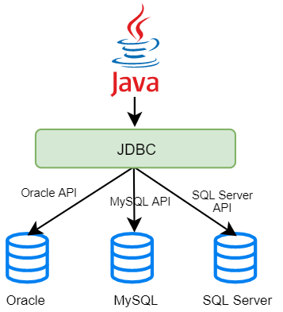
Story – 数据持久化之 JDBC 诞生
故事背景
JDBC 提供了统一的 API 规范，让开发者的关注点从各个数据库提供的 API 转移到 JDBC 的 API
JDBC 大多数通过 SQL 访问数据库，而不同数据库的 SQL 语法也有所区别
缺点
SQL 语句的耦合度高

Slide 5
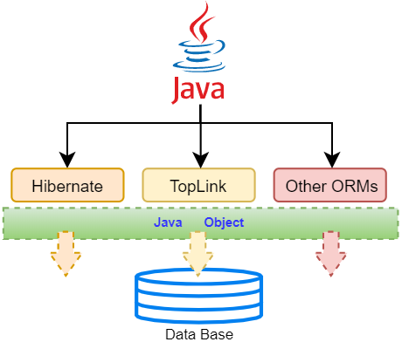
Story – 数据持久化之 ORM 诞生
故事背景
随着面向对象的软件开发的发展，ORM (Object / Relattion Mapping, 对象-关系映射) 应运而生。
ORM 框架有继承 JDBC 的功能
ORM 框架有独立于数据库的查询语句，如 Hibernate 的 HQL
缺点
各种 ORM 框架扎堆发展，但各自为营，让选择困难症的开发者不知所措
当系统想从某一个框架换成另外一个时，变得不太容易

Slide 6
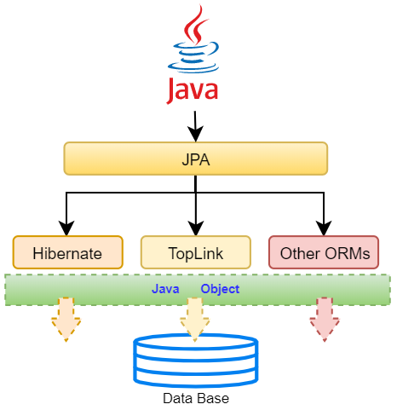
Story – 数据持久化之 JPA 诞生
故事背景
各种 ORM 框架扎堆发展，但各自为营
JPA 的出现终结了 ORM 们各自为营的局面
JPA 定义和特性
JPA：Java Persistence API，Java 持久化 API
它是 Sun 公司在 JavaEE 5 中提出的 Java 持久化规范
它是对象关系映射 (Object Relation Mapping, ORM) 以及实体对象持久化的标准接口
它吸取了目前 Java 持久化技术的优点，旨在规范、简化Java对象的持久化工作
JPA 规范
ORM 映射元数据： JPA支持 XML 和注解两种元数据的形式
JPA 的 API：访问数据库的方法
JPQL 查询语言：面向对象而非面向数据库的查询语言

Slide 7
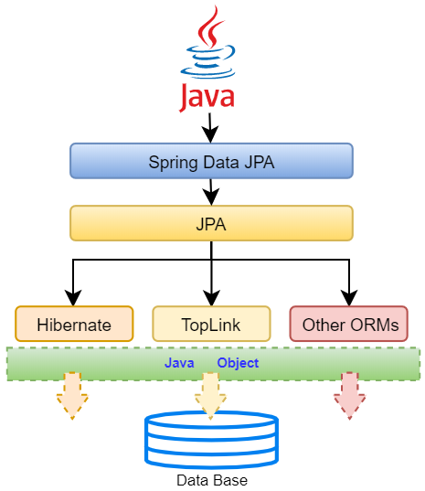
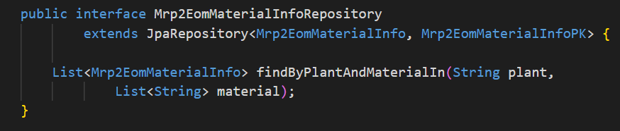
Story – 数据持久化之 Spring Data JPA 诞生
Spring Data JPA 定义和特性
Spring Data JPA 是Spring 基于 ORM 框架、JPA 规范的基础上封装的一套 JPA 应用框架
减少数据库访问层的代码量是 Spring Data JPA 的宗旨。Programmer 可以在 Repository 中声明式地定义一些接口，Spring Data JPA 即可实现访问数据库的功能。

Slide 8

Hands On Practice – Env
环境要求
Open JDK 1.8
Java IDE (STS, IntelliJ, VS Code)

Slide 9
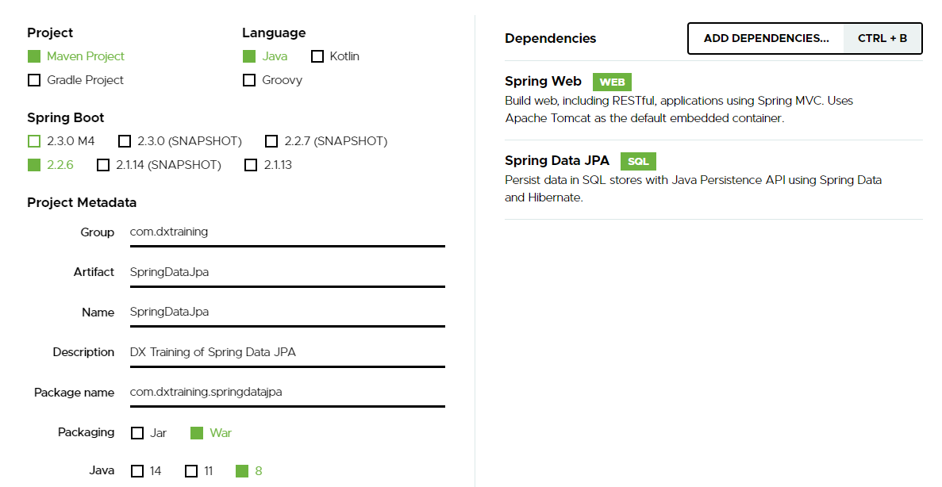
Hands On Practice –Initial Spring Data JPA Project
从 Spring 官网构建 Spring Project
访问地址 https://start.spring.io/
3
1
2

Slide 10
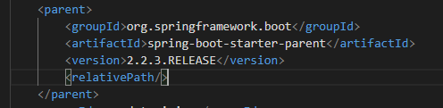
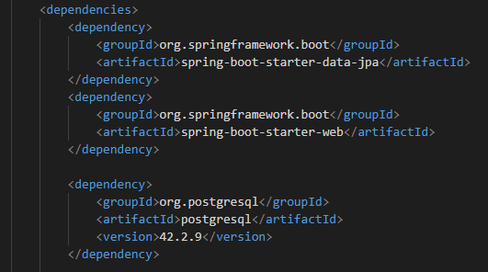
Hands On Practice – Config
POM.xml
Change 2.2.6.Release to 2.2.3.Release
Add org.postgresql
In order to keep the same version of MRP2Processing Project
Default add below dependencies
Manual add PostgreSQL dependency

Slide 11
Hands On Practice – Config
application.yml
spring:
datasource:
driver-class-name: org.postgresql.Driver
url: jdbc:postgresql://localhost:5432/DXTraining?useSSL=false
username: root
password: 123456
jpa:
show-sql: true
hibernate:
ddl-auto: none
IP:Port
Database name
Show SQL when access DB
Suggest to set true only when on local
create
create-drop
update
validate
none

Slide 12
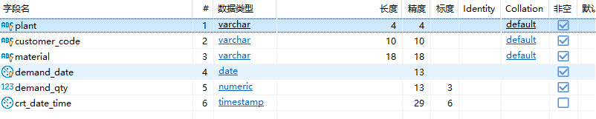
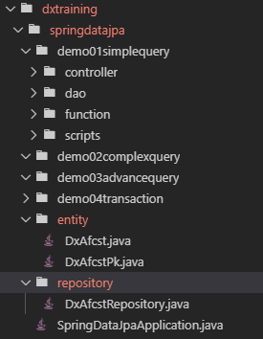
Hands On Practice – 数据模型 & 代码结构
模拟 AFCST 资料
代码结构

Slide 13

Hands On Practice – Bootstrap 之 dll-auto
ddl-auto = Create
Spring Boot 项目每次启动，都会重建 Table
ddl-auto = Update
Spring Boot 项目每次启动，对栏位进行更新
新增 Entry 栏位，Database 随之新增
修改 Entry 栏位，Database 会新增修改后的栏位，旧的栏位并无删除
删除 Entry 栏位，Database 不会删除栏位
ddl-auto = Validate
检查对新增，修改的栏位是否存在 Database

Slide 14
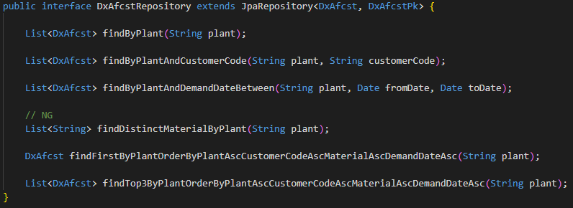
Hands On Practice – Simple Query
Simple Query Demo
规则
find [ Keyword1 ] By ColumnName [ Keyword2 [ ColumnName ] ]
Keyword1 用于限制查询结果：First, Distinct, Top
Keyword2 用于过滤查询条件：And, Or, Between……

Slide 15
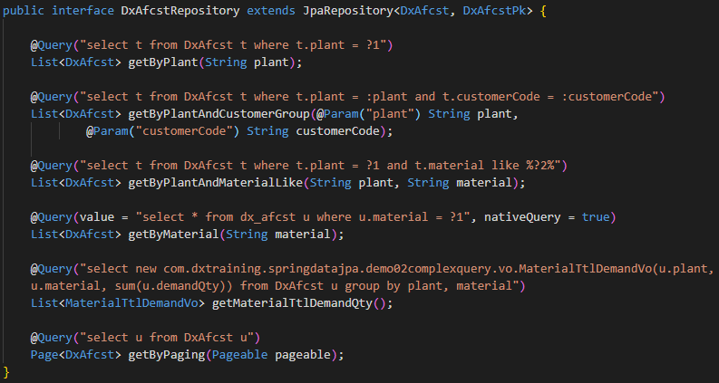
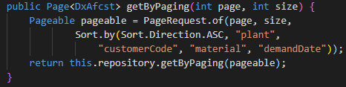
Hands On Practice – Custom Query
Custom Query Demo

Slide 16

Hands On Practice – Advance Query
假如 SQL 需要动态产生，JPA 怎么查询？
select *
from dx_afcst
where (plant = 'F131' and customerCode = '0000200383')
or (plant = 'F130' and customerCode = '0000200383')
or ......

Slide 17

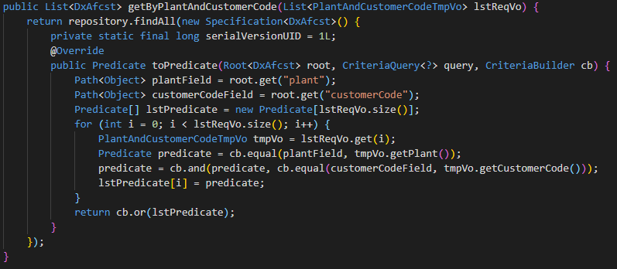
Hands On Practice – Advance Query
Advance Query Demo – Specification Query
Extends Interface JpaSpecificationExecutor
1
2
3

Slide 18
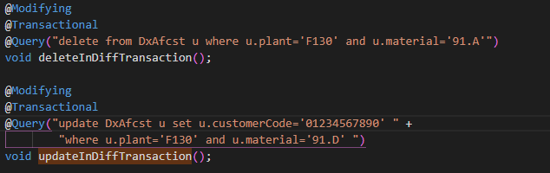

Hands On Practice – Transaction
Delete & Update in Different Transaction
Customer Code 最大是10码
Delete 成功
Update 失败

Slide 19
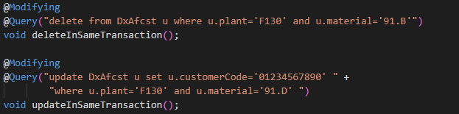
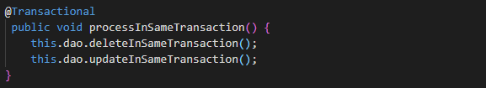
Hands On Practice – Transaction
Delete & Update in Same Transaction
Customer Code 最大是10码
保证了数据的原子性
Delete 因 Update 失败而 Rollback

Slide 20


Slide 21
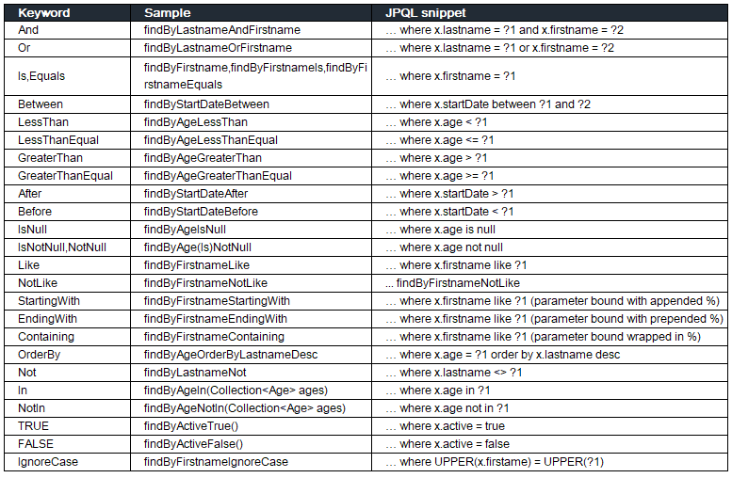
Appendix
The keyword of Simple Query

